Slide 1
Informationen für Schulen
Schwerpunktthema: Lebensmittel

Slide 2
Samstag, 01. JUNI 2013 bis
Sonntag, 09. JUNI 2013
Was ist die Umweltwoche?
Schaufenster für Umwelt-Aktivitäten rund um den Welt-Umwelttag (05.06.)
Sympathisches Extra-Lebenszeichen von allen, die sich das ganze Jahr um die Umwelt kümmern
landesweiter Rahmen für Veranstaltungen, Aktivitäten, Projekte und verstärkte Kommunikation

Slide 3
Samstag, 01. JUNI 2013 bis
Sonntag, 09. JUNI 2013
Ziele der Umweltwoche
das Thema „Umwelt“ in seinen vielen Facetten nach eigenen Vorstellungen vorstellen
Werte und Wertschätzung vermitteln
aufzeigen: „Ich kann was bewegen!“

Slide 4
Samstag, 01. JUNI 2013 bis
Sonntag, 09. JUNI 2013
Wer macht die Umweltwoche?

Slide 5
Samstag, 01. JUNI 2013 bis
Sonntag, 09. JUNI 2013
Rückblick Umweltwochen
Hunderte Menschen gestalteten jährlich über 100 Programmpunkte
Hunderte SchülerInnen waren in der Umweltwoche aktiv
Kommunikationskanäle wie Facebook oder eine zentrale Internetplattform wurden eingesetzt
Umweltwochenticket

Slide 6
Samstag, 01. JUNI 2013 bis
Sonntag, 09. JUNI 2013
Möglichkeiten für Schulen
eigene Projekte vorstellen/umsetzen
Veranstaltungen besuchen
Homepage www.umweltv.at nutzen
Ideen-Börse
ReferentInnenpool mit Projektpartnern
Platzierung eigener Projekte
Öffentlichkeitsarbeit
Facebook (z.B. als Schulprojekt)
→ Leitfaden für Projektumsetzung
→ Projektunterstützung durch BeraterInnen

Slide 7
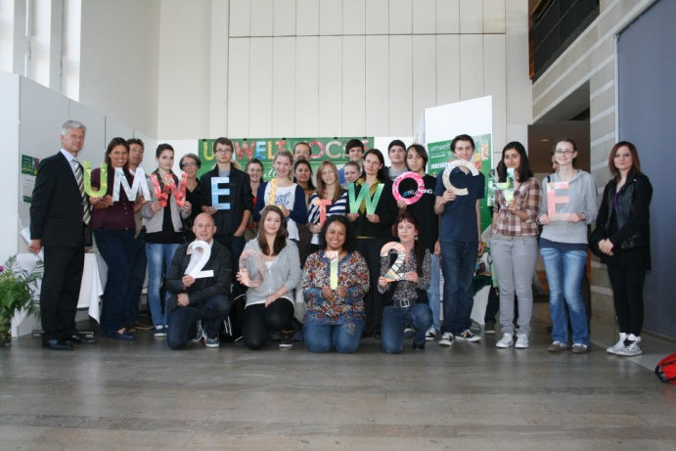
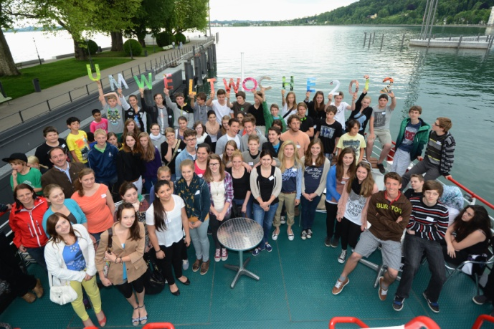
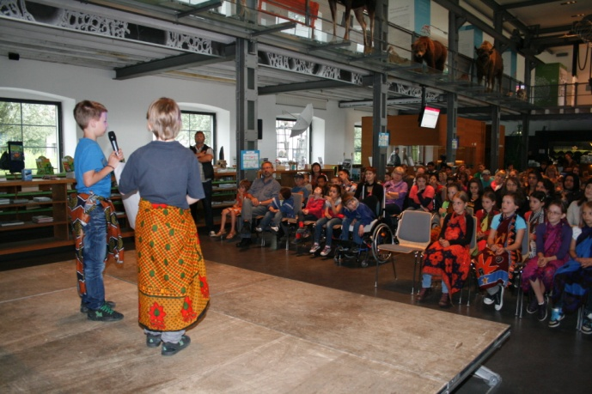
Samstag, 01. JUNI 2013 bis
Sonntag, 09. JUNI 2013
Beispiele aus 2012

Slide 8
Samstag, 01. JUNI 2013 bis
Sonntag, 09. JUNI 2013
Angebote für Schulen
„Lebensmittel sind kostbar“ – Referat und Diskussion mit Wilhelm Linder, 4. Juni, 19 Uhr in der LWS Hohenems
PTS- Landesbewerb Tourismus
Akademie „Plant-for-the-Planet“, am 8. Juni in der VS-Nofels
Umweltticket während der Umweltwoche
Inatura – Dornbirner Schulen präsentieren ihre Projekte.
Regionale Angebote der Gemeinden.

Slide 9
Samstag, 01. JUNI 2013 bis
Sonntag, 09. JUNI 2013
Offene Fragen?
Kontakte:
Jürgen Ulmer
(j.ulmer@gemeindehaus.at)
Dipl.Päd. Ingrid Benedikt
(ingrid.benedikt@aon.at)
Mag. Elisabeth Mettauer-Stubler
(Elisabeth.Mettauer-Stubler@lsr-vbg.gv.at)
FI Beate Köb
(beate.koeb@lsr-vbg.gv.at)

Slide 10
Danke für die Aufmerksamkeit
und viel Freude mit und in der Umweltwoche!
Schwerpunktthema: Lebensmittel

